Slide 1


Slide 2
Clave: 1209
Benito Juárez #4 Colonia San Pablo Tepetlapa, Coyoacán CDMX.

Slide 3
Proyecto Herbario Escolar
Coordinador: Berenice Salinas Fabila.
Integrantes: Cecilia Espinoza Echeverría.
Ma. Magdalena Narvaez Mier.
Proyecto Año 2018-2019

Slide 4
Aborto, una mirada desde la ética y el derecho.
Coordinador: Roberto Antonio Franco Valencia.
Integrantes: Claudia Mayela Narvaez Mier.
Concepción Salazar Gonzalez.
Proyecto: Año 2018-2019.

Slide 5
Analisis comparativo en la practica del deporte a nivel medio superior, entre EUA y Latinoamerica.
Coordinador: Hector Melesio Cambrón Jímenez.
Integrantes: Lucía Arredondo
Lucía García Muñoz.
Proyecto: Año 2018-2019.

Slide 8
2. ¿Cuáles son sus características? | Establece una interdependencia positiva a través de sus habilidades interpersonales con la característica de reflexionar acerca del funcionamiento del equipo y conocimiento las áreas de oportunidad para una mejora del objetivo.
3. ¿ Cuáles son sus objetivos? | La interacción de los integrantes que permitan obtener beneficios que están fuera de su alcance si trabajaran solos. Haciendo posible el aprendizaje de actitudes, valores, habilidades y el procesamiento del grupo.
4. ¿Cuáles son las acciones de planeación y acompañamiento más importantes del profesor, en éste tipo de trabajo? | El docente deberá especificar los propósitos de enseñanza aprendizaje, propiciando un ambiente adecuado para la meta grupal. Deberá estructurar la formación de los grupos, monitorear, supervisar y modelar los aprendizajes y prácticas de los estudiantes para un buen funcionamiento del grupo.
5. ¿De qué manera se vinculan el trabajo interdisciplinario, y el aprendizaje cooperativo? | Permite la vinculación y convergencia disciplinar con las habilidades personales de los estudiantes, enfocados a la responsabilidad de actuar de cada integrante del grupo. Generando un pensamiento de reflexión colectiva en situaciones de unión de diferentes disciplinas con un objetivo común.

Slide 9
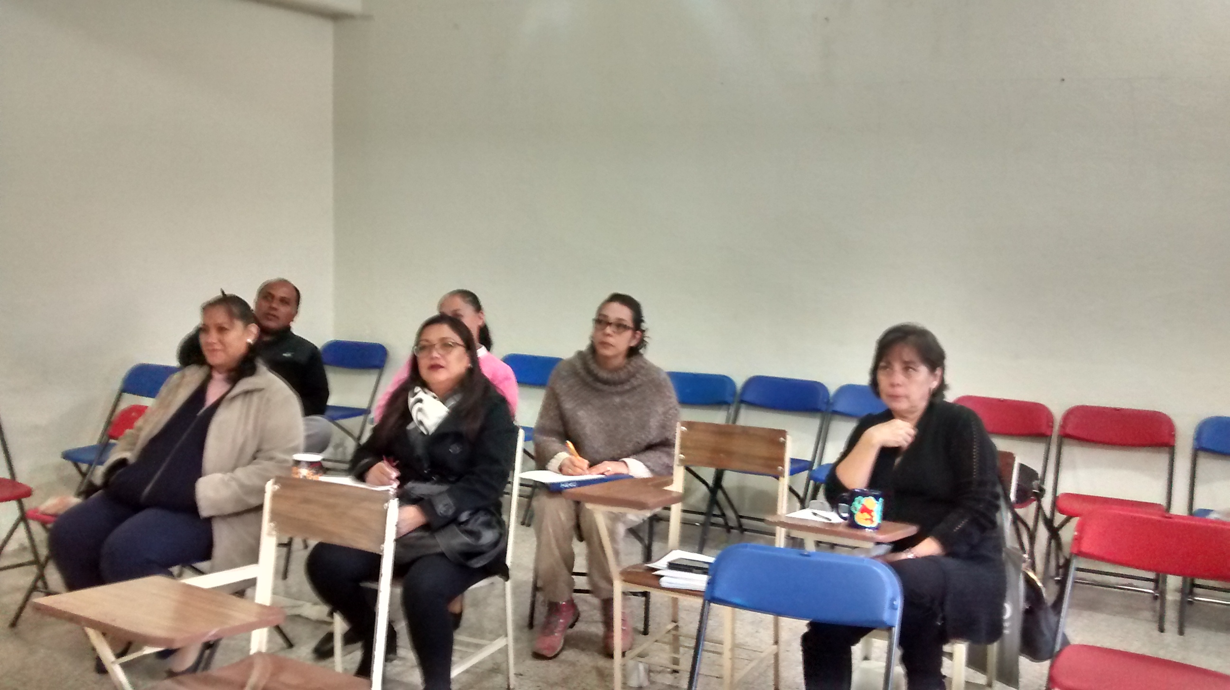

Slide 10
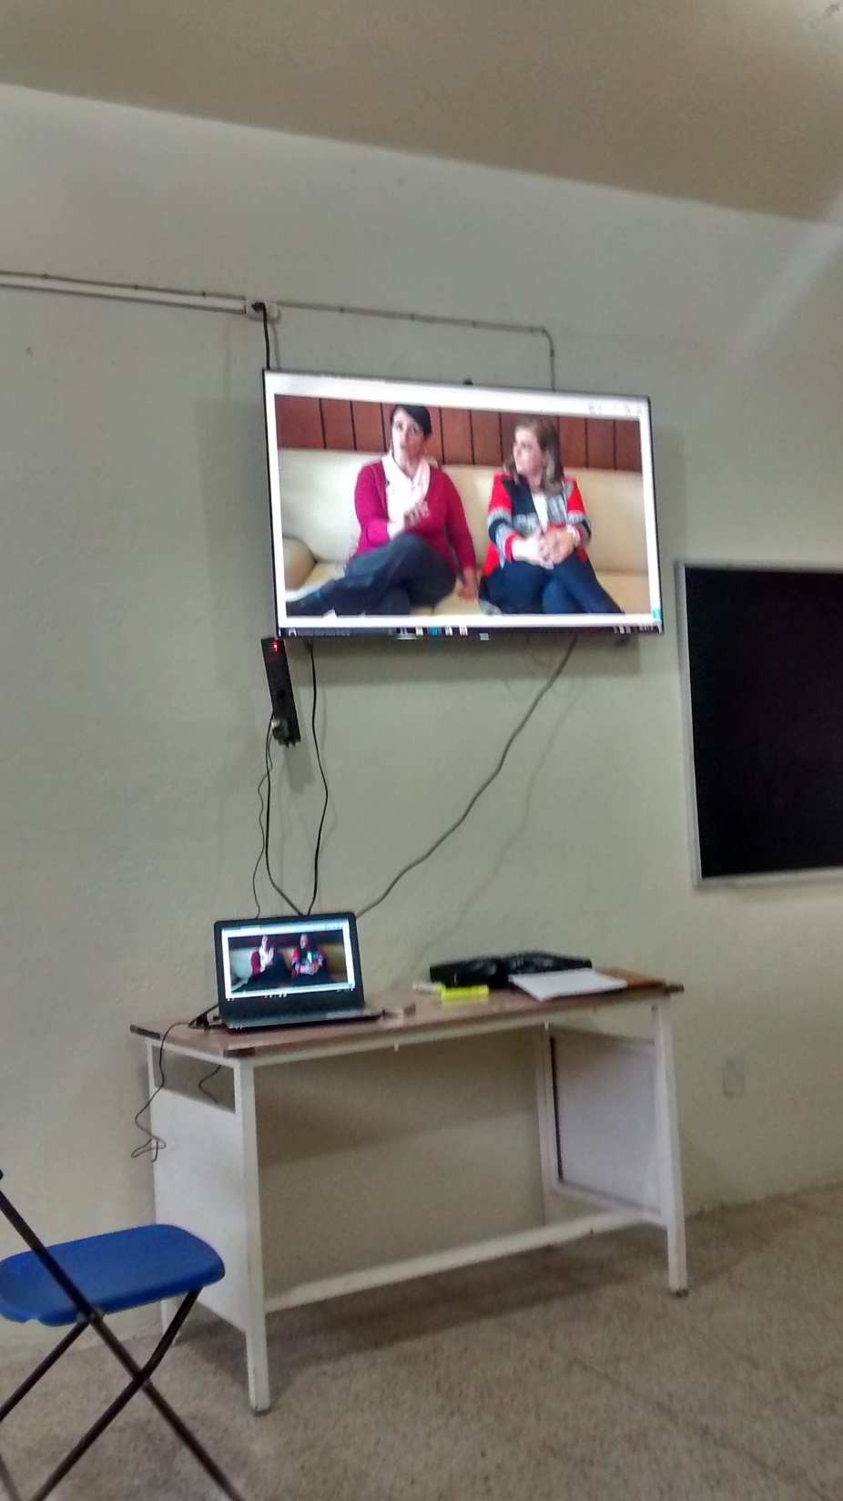

Slide 11
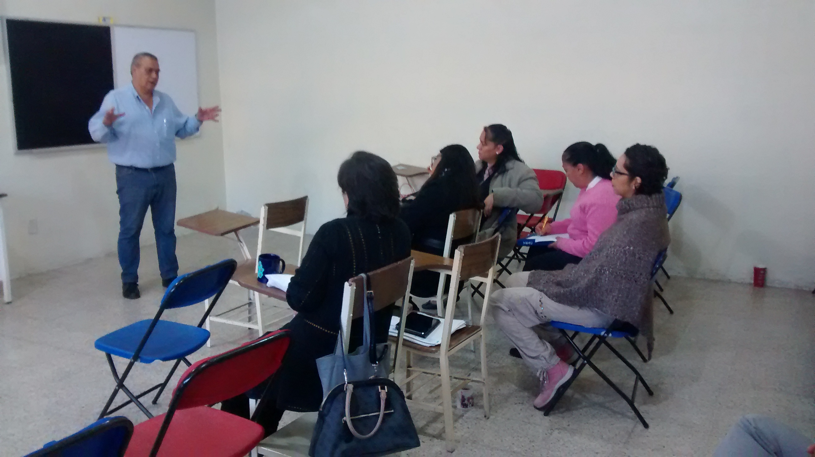

Slide 12
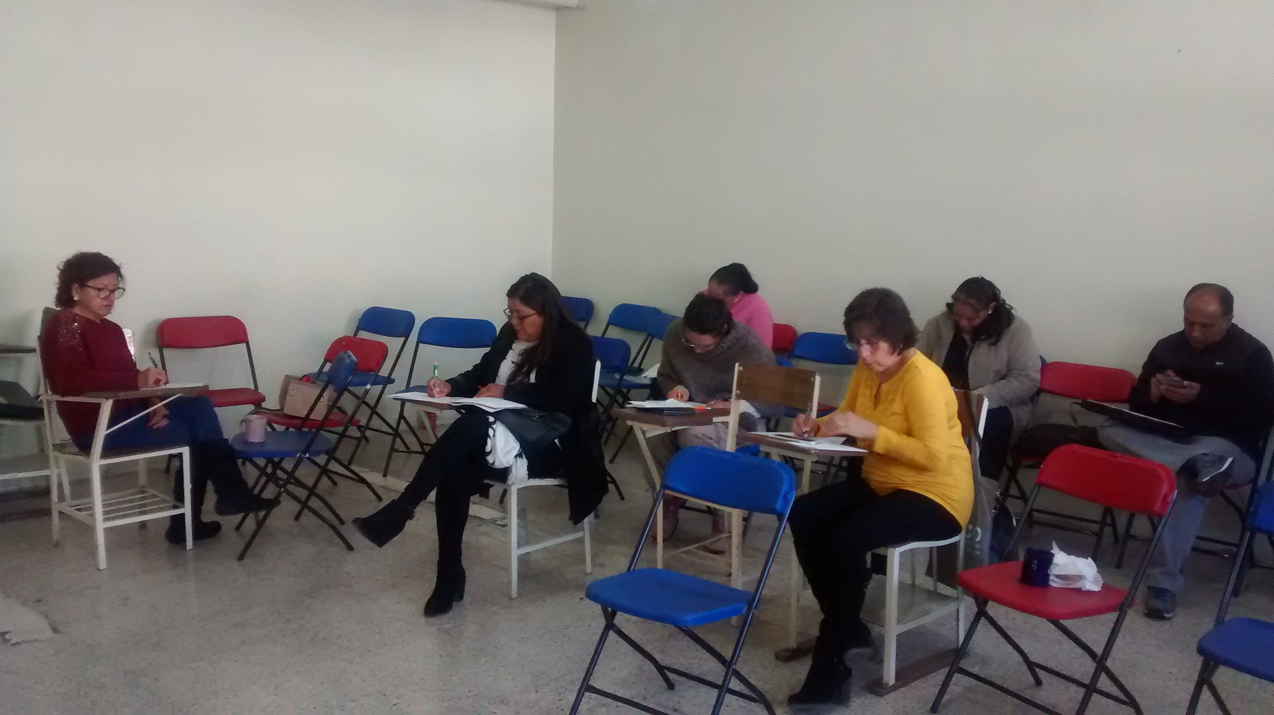

Slide 13
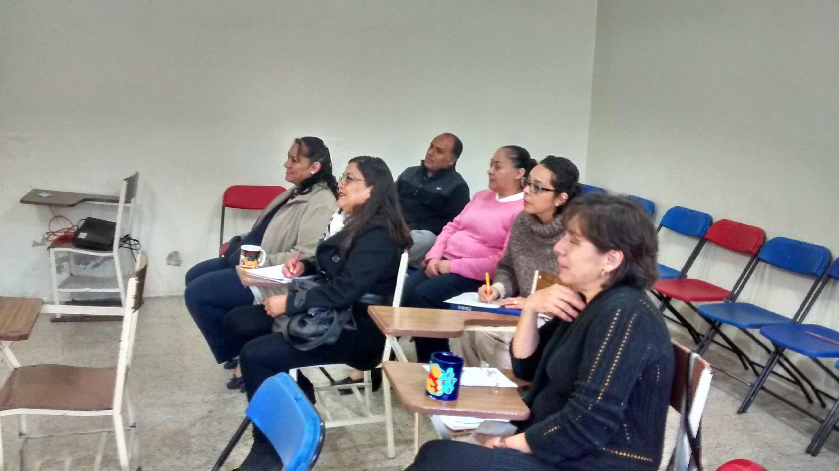

Slide 14
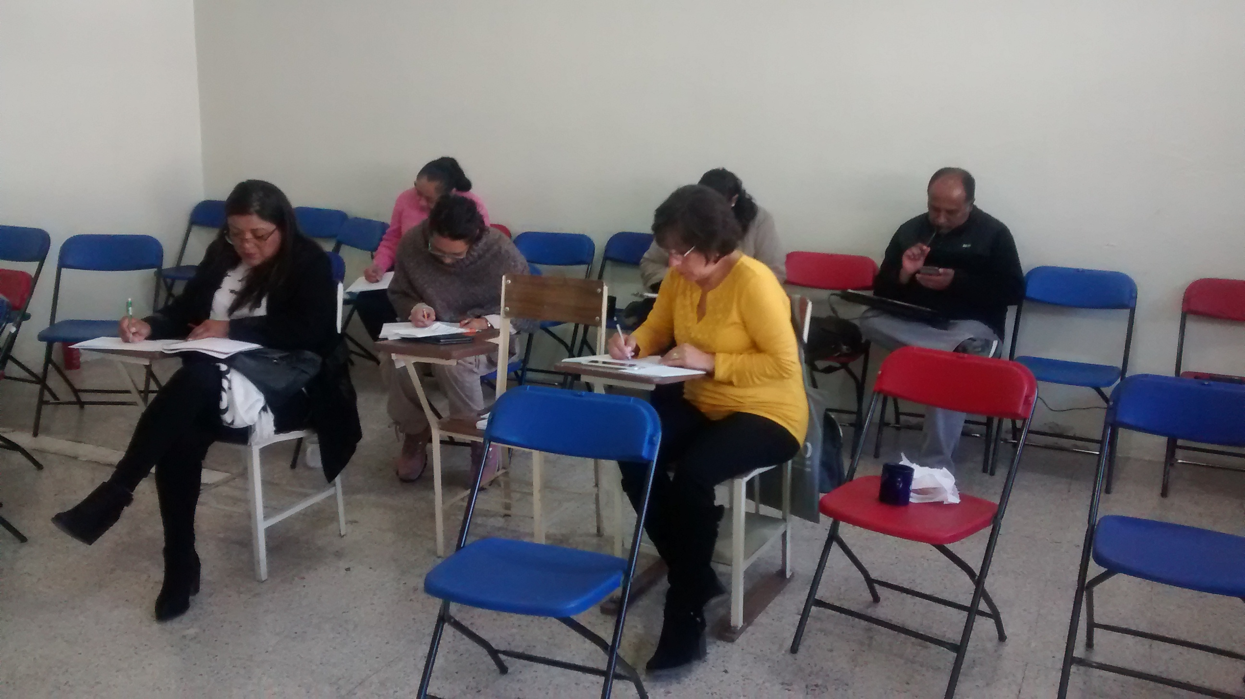

Slide 15
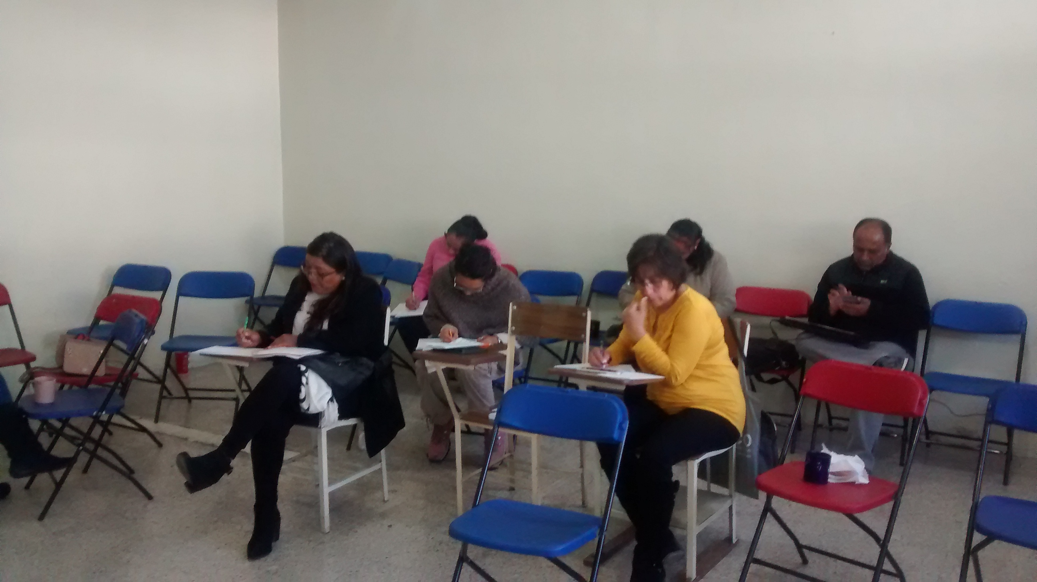

Slide 16
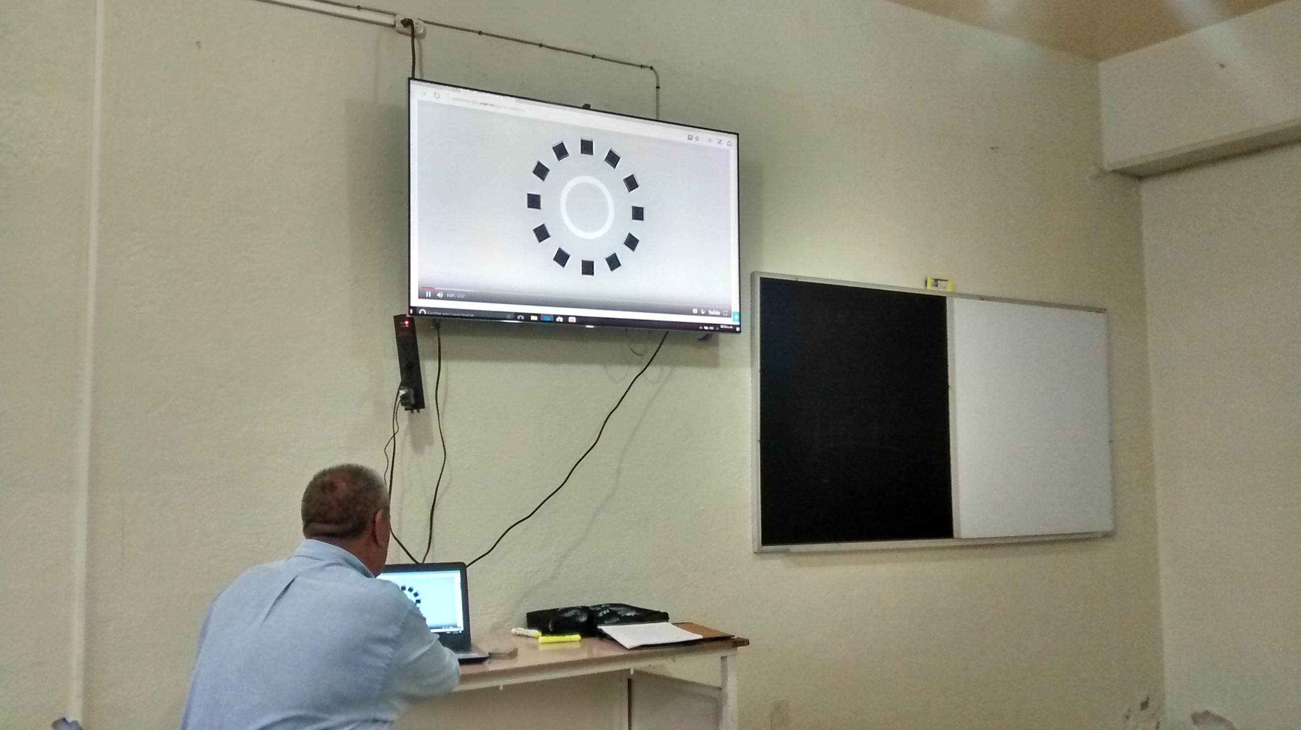

Slide 17
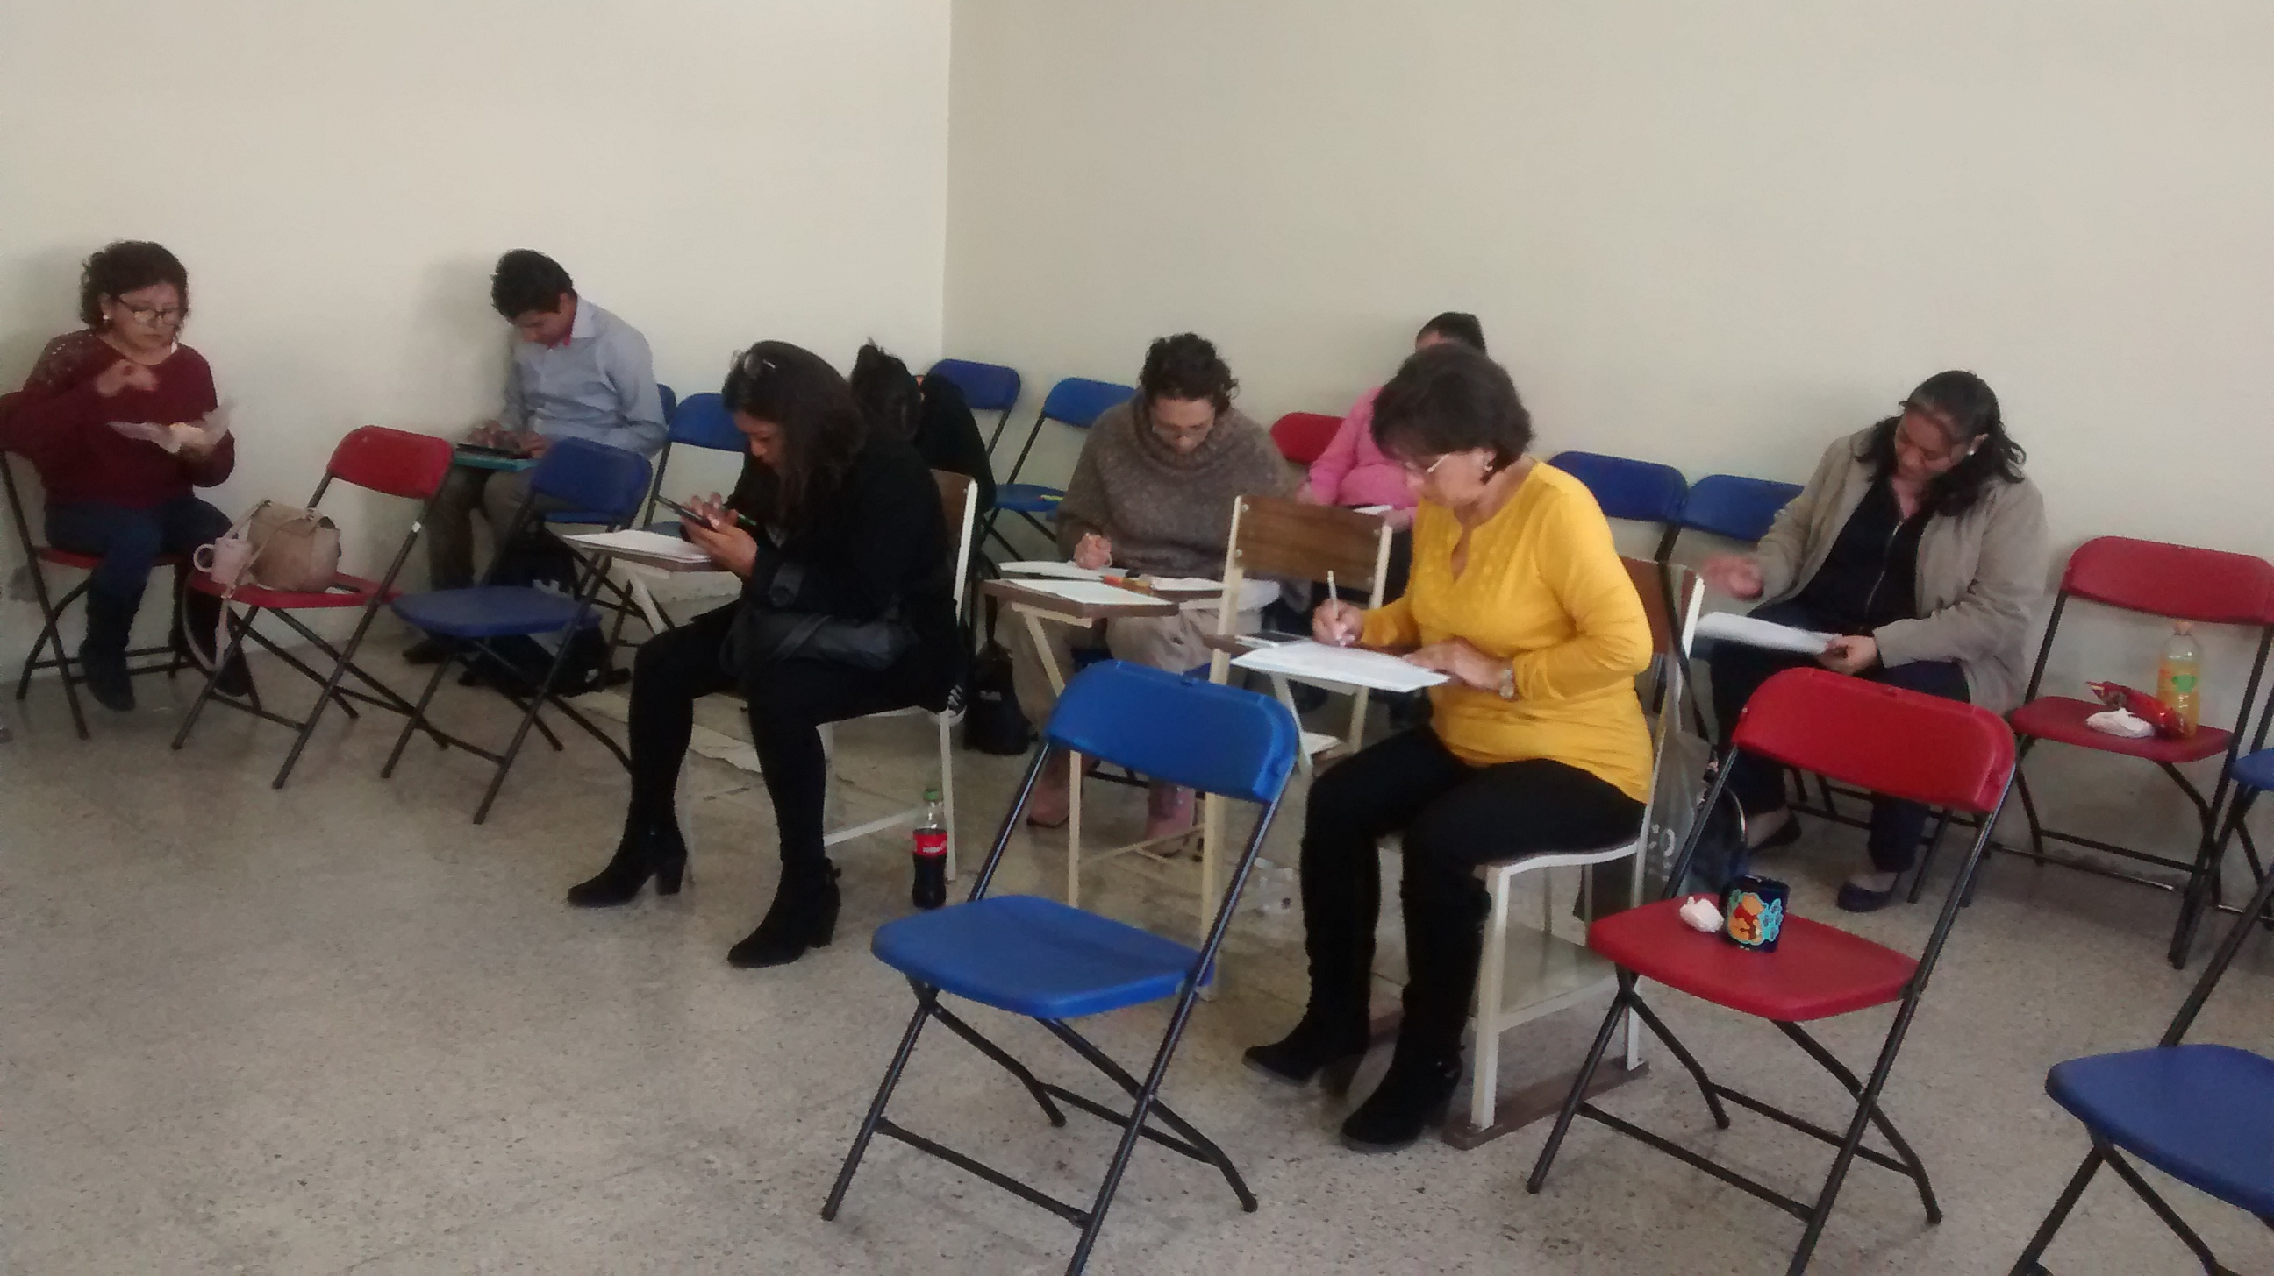

Slide 18
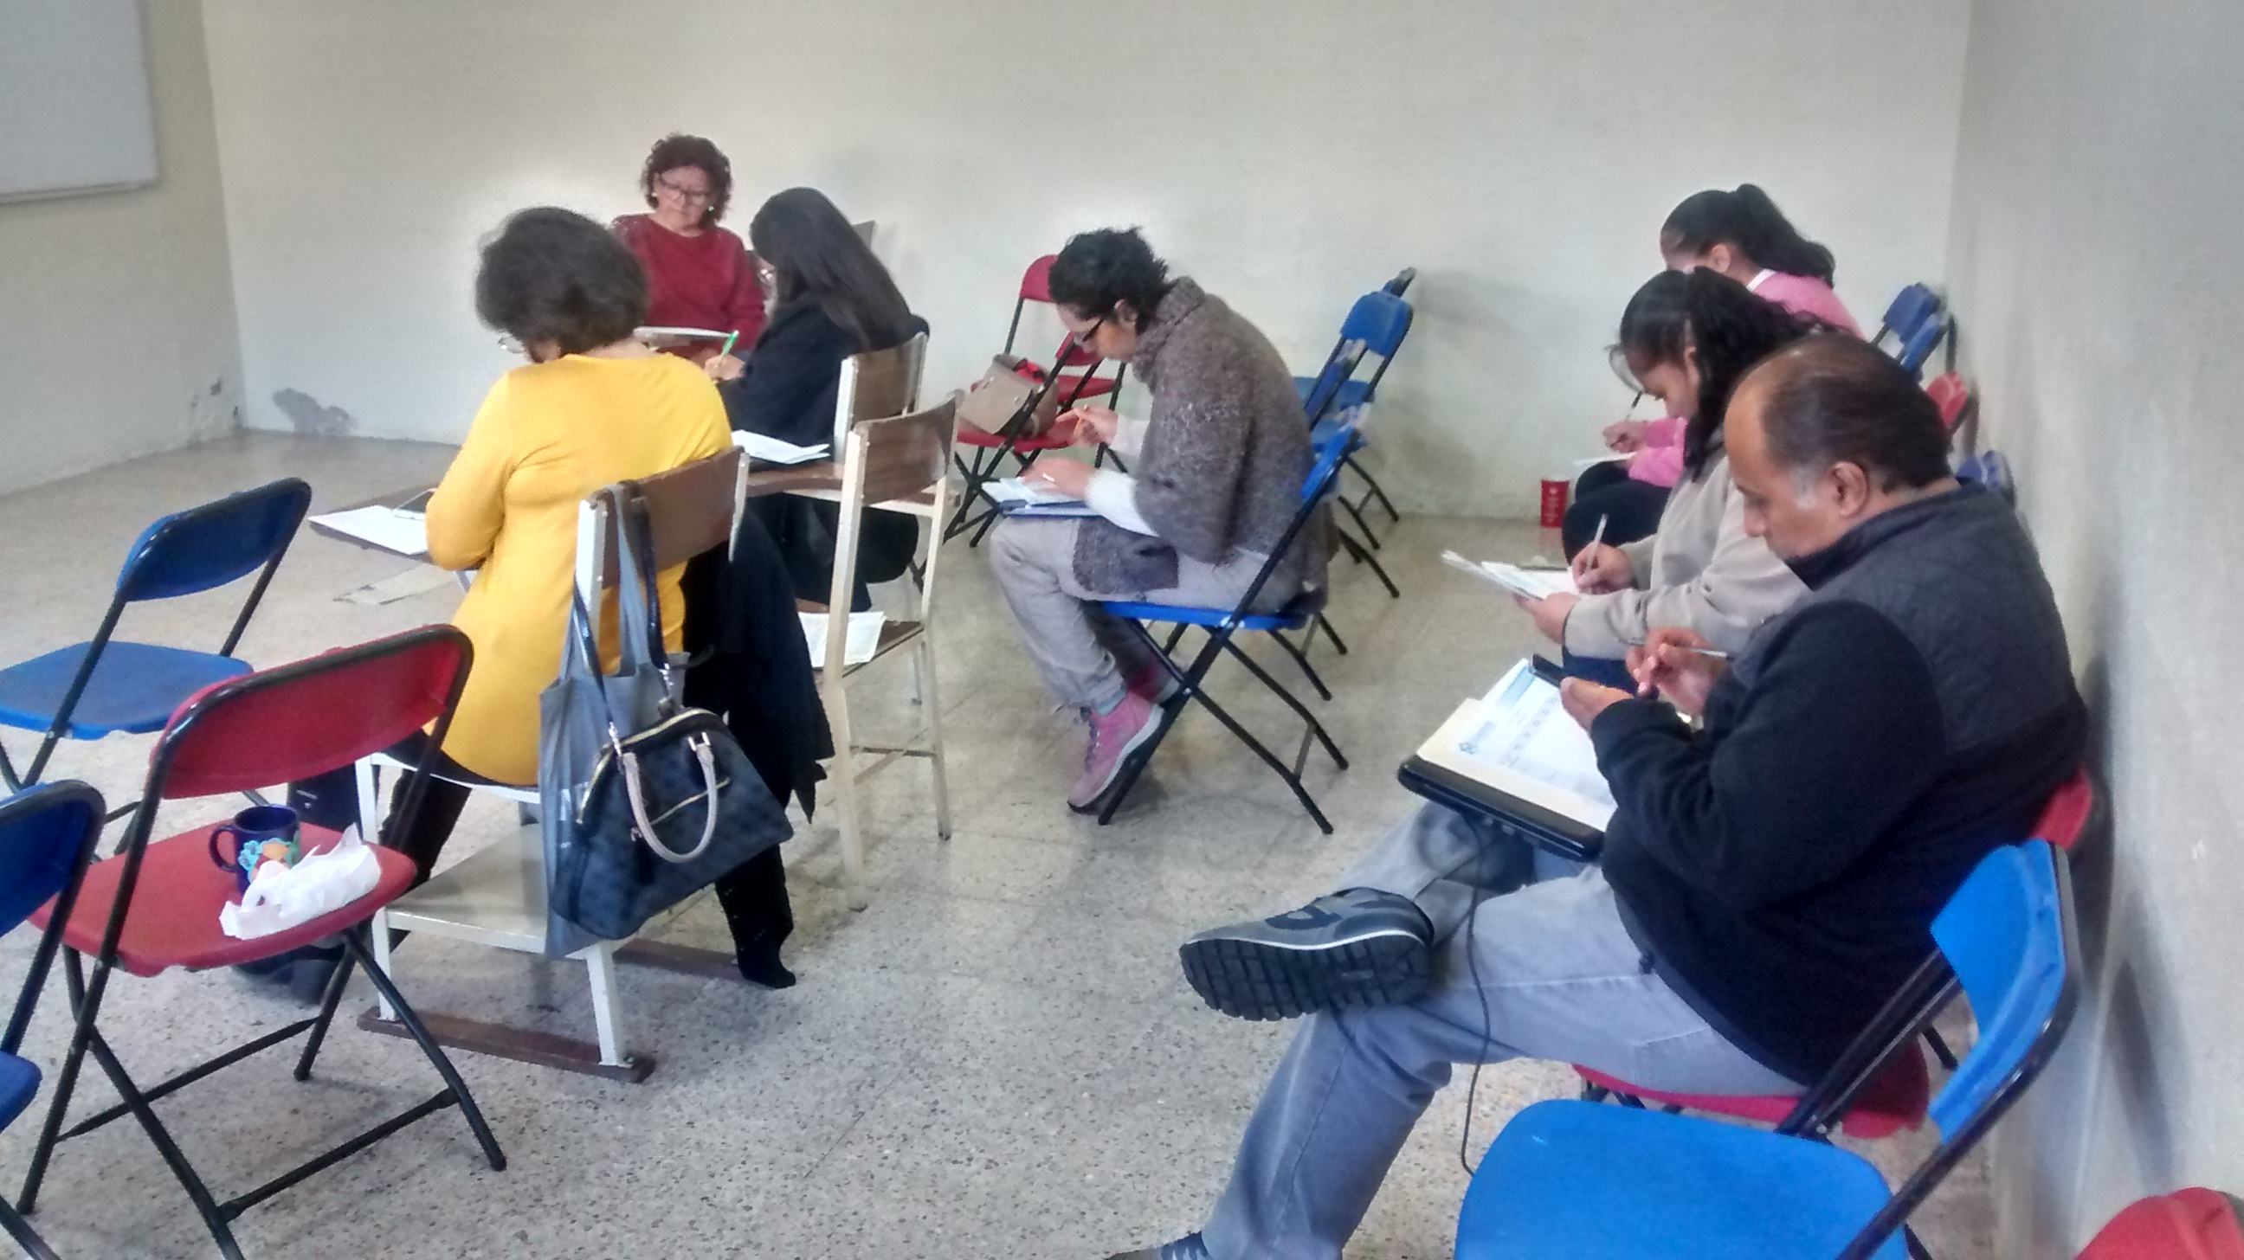

Slide 19
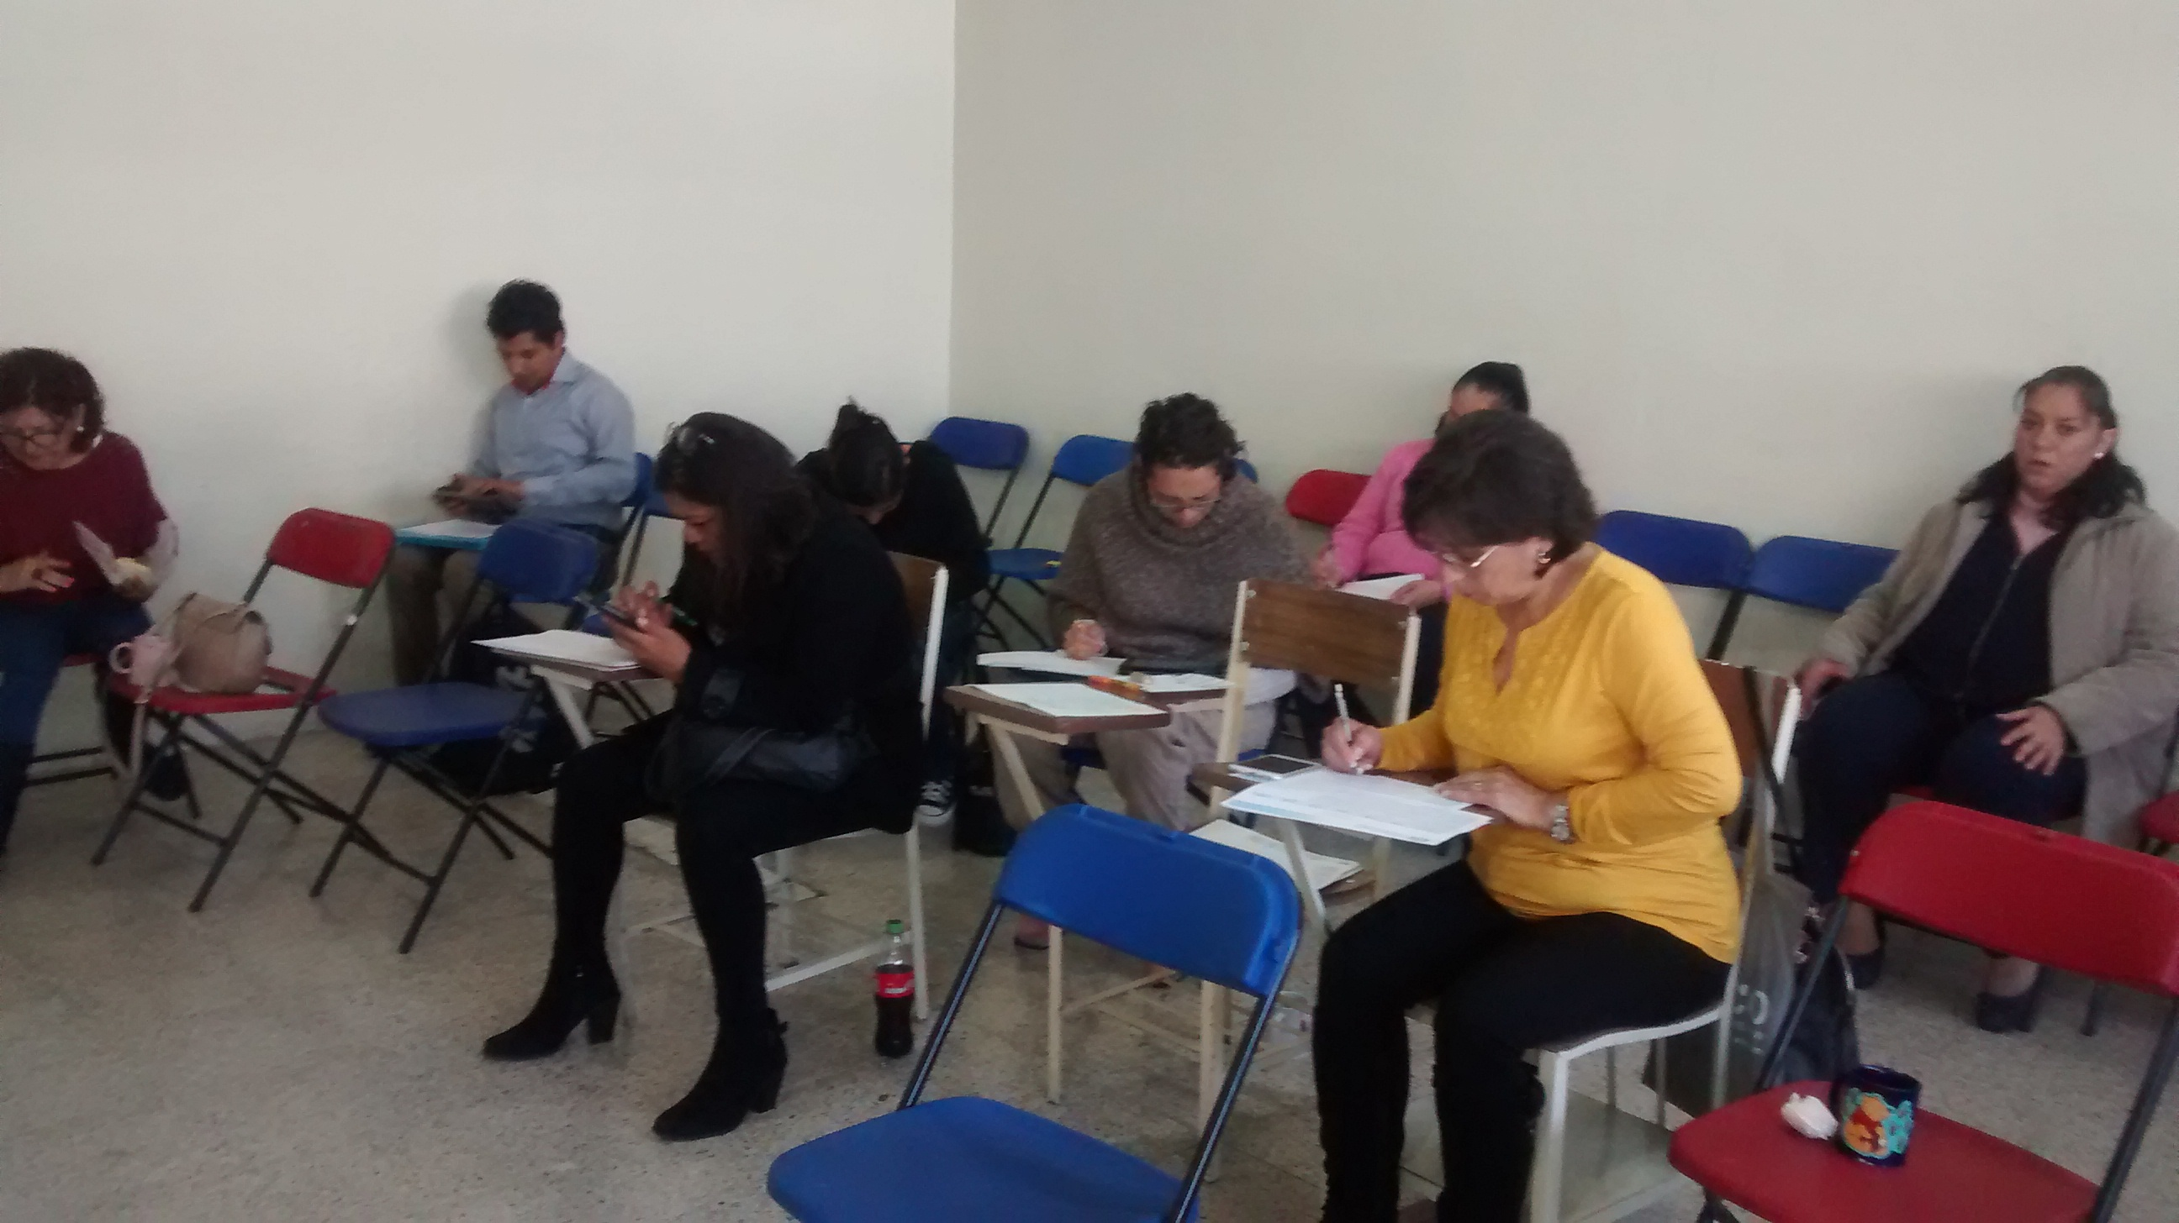

Slide 20
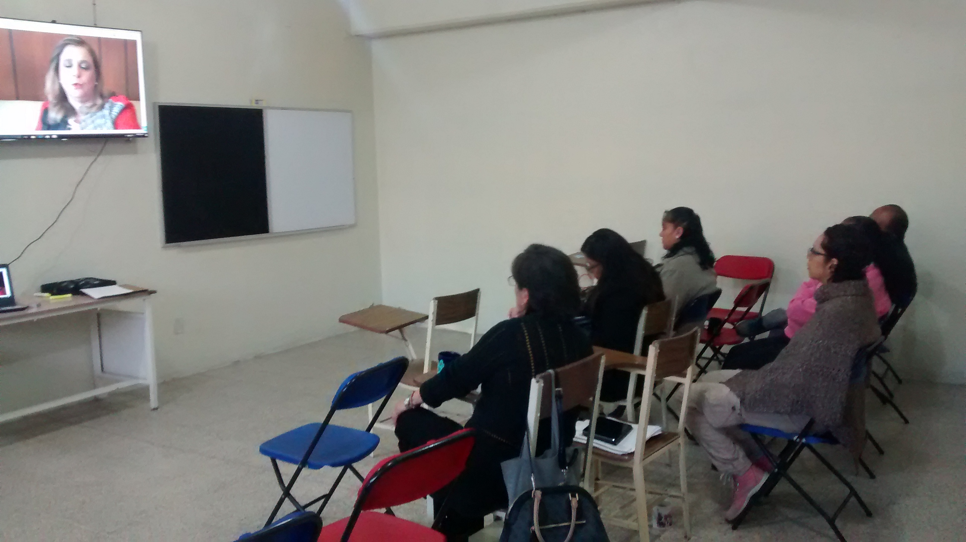

Slide 21
